Slide 1
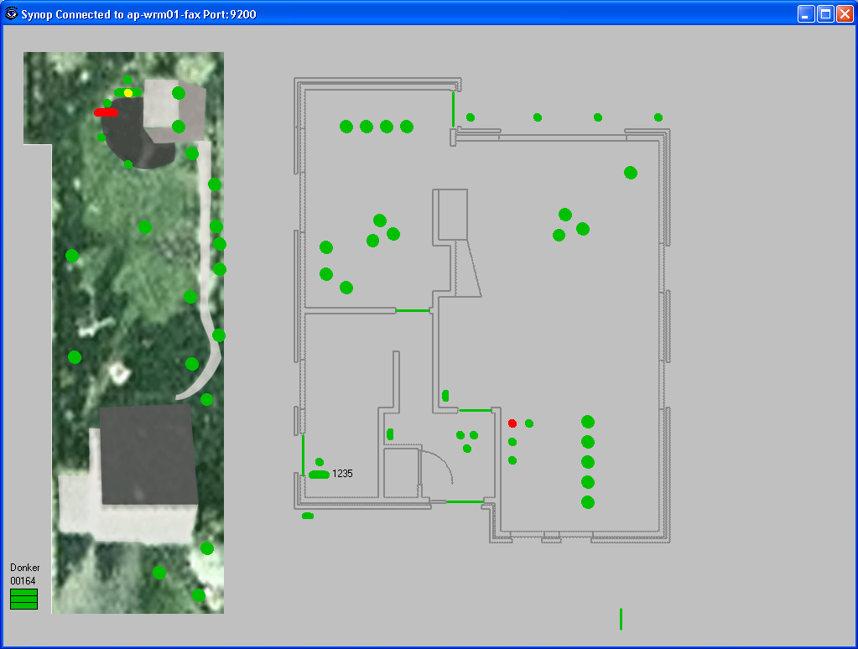
3037, I DeurCon Keuken
4062, V Luifel Tuin
4056, V Keuken tuin
4081, V UplightLiving
4054, V Keuken
4072, V Salon
3024, I IRLiving
3036, I DeurCon Berging
3020, I DeurCon Living
3023, I IRGang
4004, O PC (2)
4005, O Printer (3)
3038, I DeurCon Carport
4031, O GangBeneden
4059, V Living
3026, I DeurCon Voordeur
4006, O NetStekker (4)
3025, I IRLuifelStraat

Slide 2
4018, O Tuinhuis
3008, I Niveau grondwater
4026, O Tuin vooraan
3046, I Donker 3
3045, I Donker 2
3044, I Donker 1

